Slide 1
Nie tylko politycy mają problem z ustawą zasadniczą. Wybrane problemy w tłumaczeniach z zakresu prawa konstytucyjnego
Anna Setkowicz-Ryszka

Slide 2
Dlaczego taki temat?
Ostatnio często pojawiają się w dyskursie publicznym, również w artykułach o Polsce w prasie zagranicznej, takie terminy z zakresu prawa konstytucyjnego jak:
Suweren
Ustawa zasadnicza
Trybunał Konstytucyjny
Praworządność
Trójpodział władz
Niezawisłość sędziów
Niezależność sądów

Slide 3
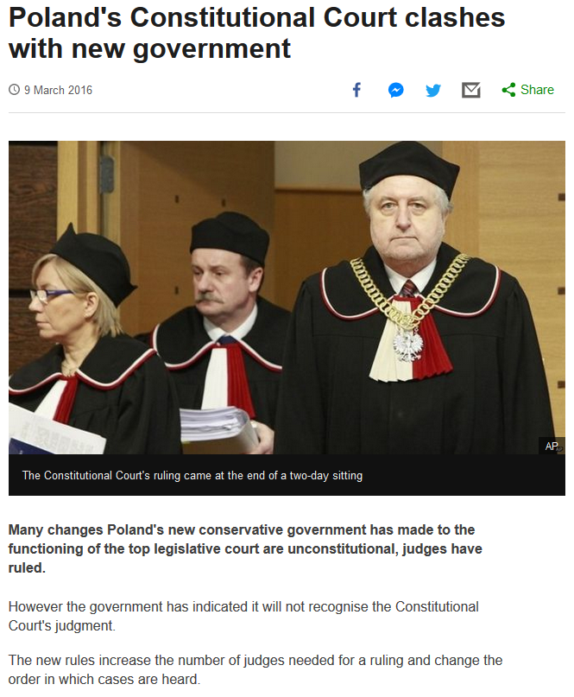
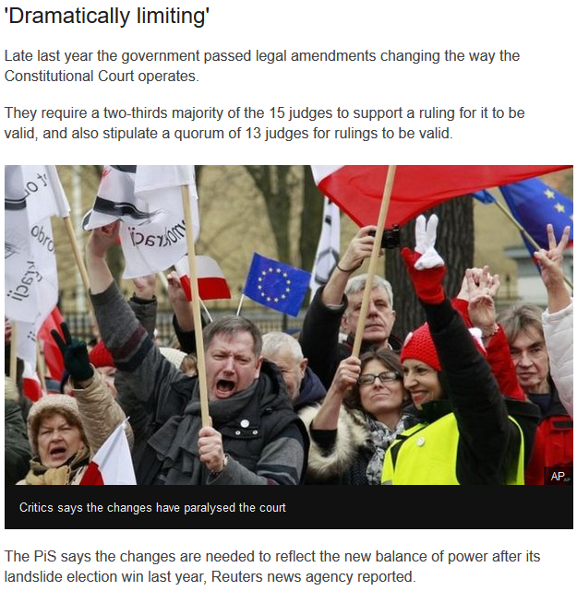

Slide 4
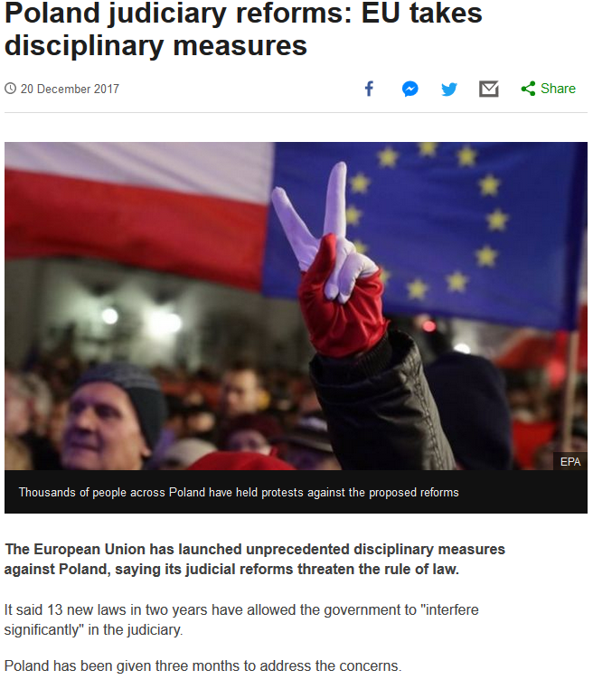
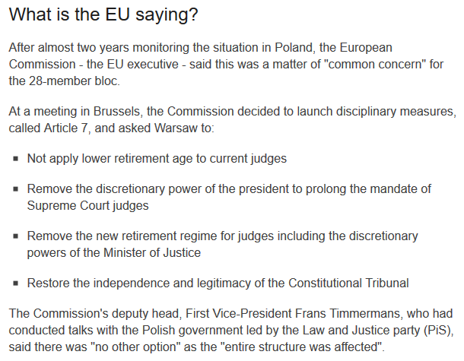

Slide 5
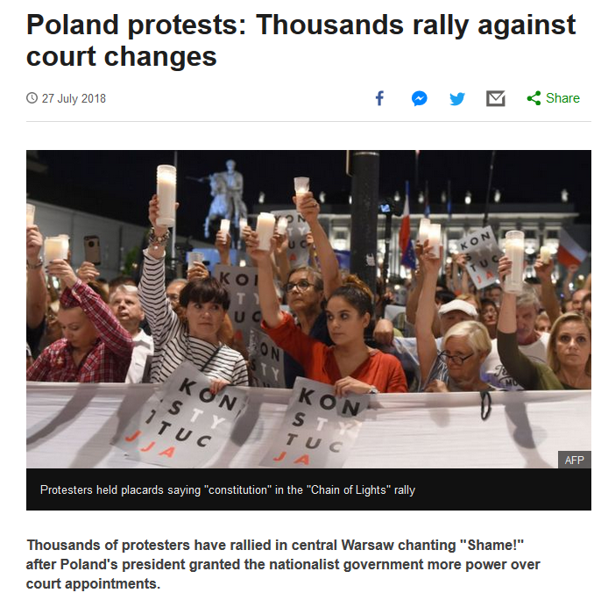
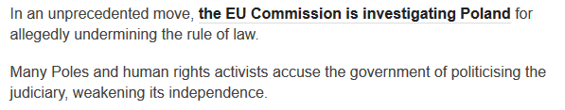
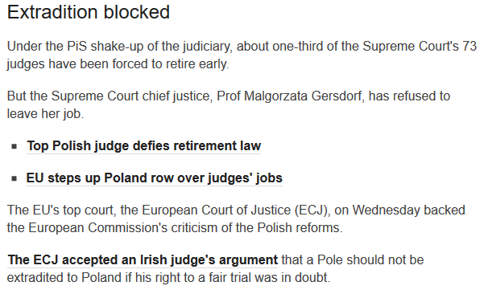

Slide 6
Prawo konstytucyjne
Zespół norm prawnych regulujących ustrój polityczny, społeczny i gospodarczy państwa (znaczenie szerokie) albo zespół norm zawartych w konstytucji (znaczenie wąskie)
W przyjętej hierarchii aktów prawnych każda ustawa musi być zgodna z konstytucją (zasada konstytucyjności)
Podstawowym źródłem prawa konstytucyjnego jest konstytucja; jej postanowienia znajdują rozwinięcie w szeregu ustaw, ale np. w porządku prawnym Zjednoczonego Królestwa nie ma jednolitego aktu tej rangi, zaś treść konstytucji wywodzi się z szeregu aktów prawnych powstałych na przestrzeni wieków.

Slide 7
Constitutional law
The body of rules, doctrines, and practices that govern the operation of political communities.
https://www.bl.uk/magna-carta/articles/britains-unwritten-constitution
Another characteristic of the unwritten constitution is the special significance of political customs known as ‘conventions’, which oil the wheels of the relationship between the ancient institutions of state. These are unwritten rules of constitutional practice, vital to our politics, the workings of government, but not committed into law or any written form at all. The very existence of the office of Prime Minister, our head of government, is purely conventional.

Slide 8
UK constitution: uncodified vs unwritten
…many parts of the British constitution exist in written form; for this reason, most scholars prefer to classify it as “uncodified” rather than unwritten. Moreover, there are important aspects of the U.S. Constitution that are wholly unwritten. The British constitution includes, for example, the Bill of Rights (1689), the Act of Settlement (1701), the Parliament Act of 1911, the successive Representation of the People Acts (which extended suffrage), the statutes dealing with the structure of the courts, and various local government acts. On the other hand, certain institutions of constitutional significance, including the system of political parties and judicial review of legislative and executive actions, are not mentioned in the written constitution.

Slide 9
Suweren
Sovereignty is the full right and power of a governing body over itself, without any interference from outside sources or bodies. In political theory, sovereignty is a substantive term designating supreme authority over some polity.
Jean-Jacques Rousseau's (1712–1778) definition of popular sovereignty, provides that the people are the legitimate sovereign.
[T]he legislator has, of himself, no authority; he is only a guide who drafts and proposes laws, but the people alone (that is, the sovereign or general will*) has authority to make and impose them.
*wola powszechna
Suweren (fr. souverain, najwyższy i ang. sovereign, suwerenny) – podmiot sprawujący niezależną władzę zwierzchnią.
Prawa suwerena przynależą: urzędującym monarchom, pretendentom do tronów i tytularnym monarchom, papieżowi, niektórym wschodnim patriarchom (np. patriarsze Konstantynopola) oraz narodom rządzącym się w systemie demokratycznym (gdzie funkcjonuje zasada suwerenności ludu).
W Wielkiej Brytanii mianem tym określa się całą rodzinę królewską

Slide 10
Ustawa zasadnicza
Konstytucja – akt prawny, określany także mianem ustawy zasadniczej, która zazwyczaj ma najwyższą moc prawną w systemie źródeł prawa w państwie. Podręczniki prawnicze określają konstytucję jako ustawę zasadniczą charakteryzującą się specjalną, wyjątkową procedurą jej zmieniania. Na straży konstytucji stoi głowa państwa, często nad jej przestrzeganiem czuwa specjalny trybunał. Konstytucja jest najwyższym aktem normatywnym.

Slide 11
Basic vs fundamental law
The term basic law is used in some places as an alternative to "constitution”. The name is usually used to imply an interim or transitory nature, or avoid attempting a claim to being "the highest law", often for religious reasons. In West Germany the term "Basic Law" (Grundgesetz) was used to indicate that the Basic Law was provisional until the ultimate reunification of Germany. But in 1990 the Basic Law was adopted throughout the entire German territory. Basic law overrides ordinary 'statute law' passed by the legislature.
fundamental law: the organic or basic law of a political unit as distinguished from legislative acts, specifically : constitution
”However inflamed the politics become, citizens can use the hearings to educate themselves about how liberal and conservative justices, at their best, reason together about American history and fundamental law.”

Slide 12
Ustrojodawca
w prawie: podmiot uchwalający konstytucję
częściej mówi się o funkcji ustrojodawczej parlamentu
„Ustrojodawca nadał godności człowieka znaczenie konstytucyjne czyniąc z niej płaszczyznę odniesienia dla systemu wartości, wokół którego zbudowano Konstytucję, a zarazem fundament całego porządku prawnego w Państwie.”

Slide 13
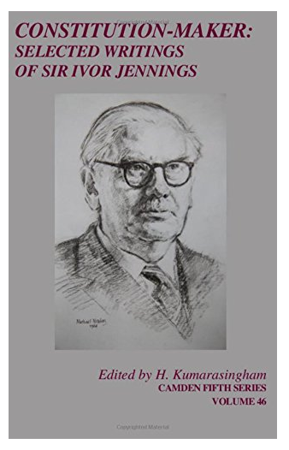
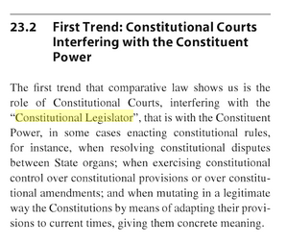
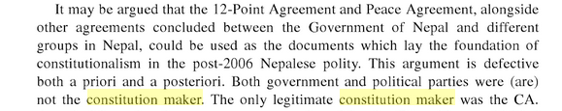

Slide 14
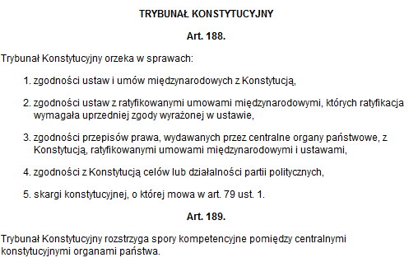
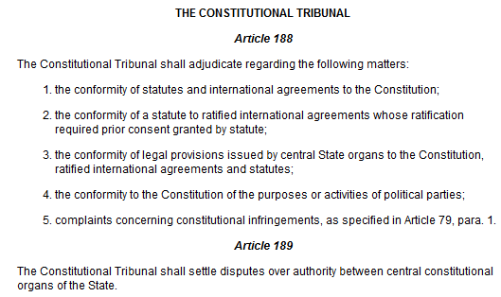
Trybunał Konstytucyjny

Slide 15
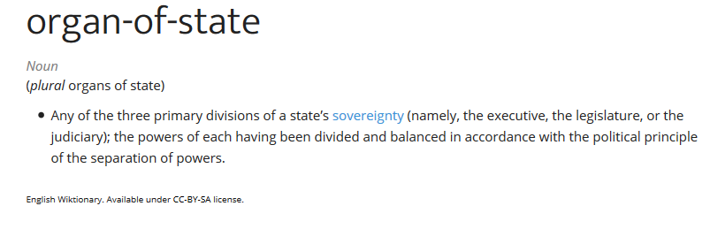
* Organ-of-state

Slide 16
Trybunał Konstytucyjny
A constitutional court is a high court that deals primarily with constitutional law. Its main authority is to rule on whether laws that are challenged are in fact unconstitutional, i.e. whether they conflict with constitutionally established rules, rights, and freedoms, among other things. Many countries do not have separate constitutional courts, but instead delegate constitutional judicial authority to their general court system, with the final decision-making power resting in the supreme court. For example, the Supreme Court of the United States has been called the world's oldest constitutional court because it was one of the earliest courts in the world to invalidate a law as unconstitutional (Marbury v. Madison).

Slide 17
Inne Trybunały
Europejski Trybunał Praw Człowieka - European Court of Human Rights
Trybunał Sprawiedliwości Unii Europejskiej - Court of Justice of the European Union
Międzynarodowy Trybunał Sprawiedliwości - International Court of Justice (główny organ sądowy ONZ)
Międzynarodowy Trybunał Karny - International Criminal Court (pierwszy stały sąd międzynarodowy powołany do sądzenia osób fizycznych oskarżanych o popełnienie najcięższych zbrodni, które miały miejsce po 1 lipca 2002 roku)
ale: Międzynarodowy Trybunał Karny dla byłej Jugosławii - International Criminal Tribunal for the former Yugoslavia oraz Międzynarodowy Trybunał Karny dla Rwandy - International Criminal Tribunal for Rwanda (ICTR)

Slide 18
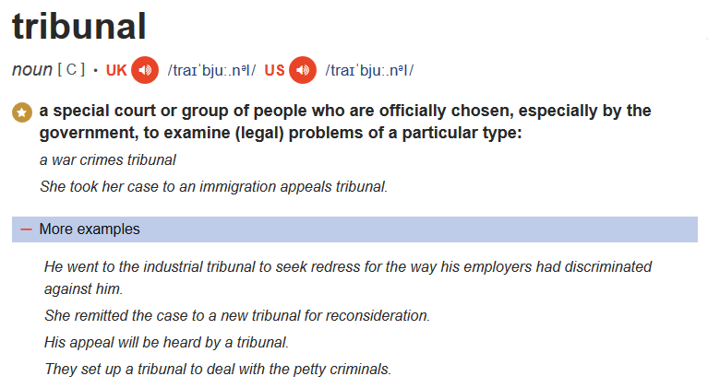

Slide 19
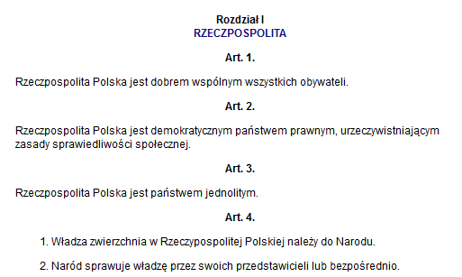
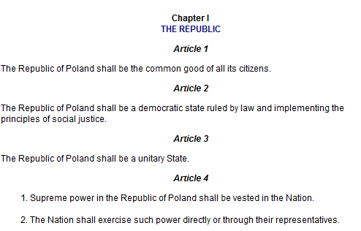
Praworządność i państwo prawne

Slide 20
Rule of law and rule-of-law state
The rule of law is best seen as a value, or cluster of values, that can be pursued in a variety of ways. ... For instance, a typical rule-of-law state will institutionalize some means of shielding legal officials from interference, political or otherwise, that threatens their independence. Accordingly, the institutional separation of the judiciary from other branches of government is commonly thought to be an important feature of rule-of-law states.
For the majority of modern democratic societies the rule of law’s requirement that both rulers and the ruled be accountable to the law is of unquestionable value.
Rechtstaat

Slide 21
Trójpodział władz
Art. 10.
1. Ustrój Rzeczypospolitej Polskiej opiera się na podziale i równowadze władzy ustawodawczej, władzy wykonawczej i władzy sądowniczej.
2. Władzę ustawodawczą sprawują Sejm i Senat, władzę wykonawczą Prezydent Rzeczypospolitej Polskiej i Rada Ministrów, a władzę sądowniczą sądy i trybunały.
Article 10
1. The system of government of the Republic of Poland shall be based on the separation of and balance between the legislative, executive and judicial powers*.
2. Legislative power shall be vested in the Sejm and the Senate, executive power shall be vested in the President of the Republic of Poland and the Council of Ministers, and the judicial power shall be vested in courts and tribunals.
* Power = branch of government = organ of state

Slide 22
Separation of powers
Separation of powers is a political doctrine originating in the writings of Charles de Secondat, Baron de Montesquieu in The Spirit of the Laws, in which he argued for a constitutional government* with three separate branches, each of which would have defined abilities to check the powers of the others. This philosophy heavily influenced the writing of the United States Constitution, according to which the Legislative, Executive, and Judicial branches of the United States government are kept distinct in order to prevent abuse of power. This United States form of separation of powers is associated with a system of checks and balances.
* System of government, political system

Slide 23
Separation of powers
no democratic system exists with an absolute separation of powers or an absolute lack of separation of powers. Governmental powers and responsibilities intentionally overlap; they are too complex and interrelated to be neatly compartmentalized

Slide 24
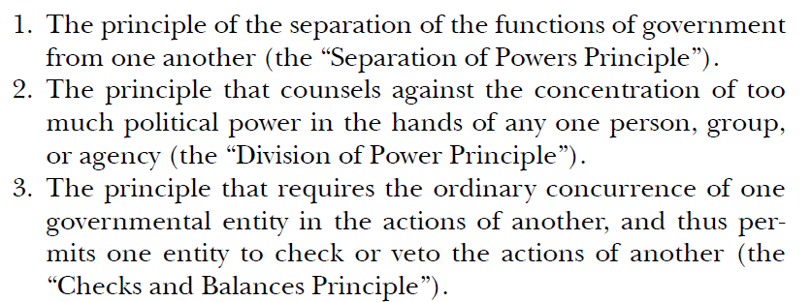

Separation of powers vs division of power

Slide 25

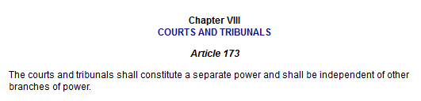
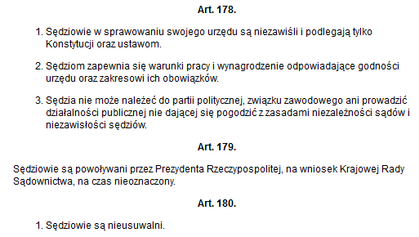
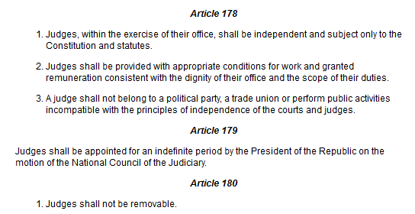
Niezawisłość sędziów i niezależność sądów

Slide 26
Ankieta konstytucyjna – propozycje zmian konstytucji
Inicjatywa ustrojodawcza obywateli - citizens’/popular constitutional initiative
Obecnie istnieje instytucja inicjatywy ludowej, tj. obywatelskiej inicjatywy ustawodawczej - popular initiative/citizens’ legislative initiative (projekt obywatelski – citizens’ bill)
Obywatelskie weto ustawodawcze/weto ludowe - citizens’/popular veto
Dzień referendalny - referendum day
Ustawa referendalna - referendum statute
Normy niezmienialne – immutable norms

Slide 27
Ankieta konstytucyjna – propozycje zmian konstytucji
Nowy trójpodział na władze: rządową, opozycyjną i neutralną - governing, opposing, and neutral powers (???)
Dodanie ustaw organicznych (organic statutes/acts) do katalogu źródeł prawa
Poszerzenie katalogu czynów podlegających odpowiedzialności konstytucyjnej (constitutional torts) o obejście konstytucji (constitutional evasion)
Wprowadzenie konstytucyjnej odpowiedzialności grupowej za decyzje podjęte kolegialnie (collective constitutional liability for decisions made collectively?)

Slide 28
Michałki
Prawa, wolności i obowiązki człowieka i obywatela - the freedoms, rights and obligations of persons and citizens (human rights?)
Błąd w tekście polskim: godło (charge) powinno się nazywać herbem (coat-of-arms) – ciekawostka: poprawiony w tłumaczeniu
Illiberal democracy – demokracja nieliberalna
Ustrój, ustrojowy – system of government/political system, constitutional
„bypassowanie” ustaw
imposibilizm prawny

Slide 29
Dziękuję za uwagę

